Slide 1
INDICES EN FAMILLE
INDICES « PERSONNAGES »
INDICES « LIEUX »
INDICES « GENRES »

Slide 2
LES PREMIERES DE COUVERTURE

Slide 3
Consignes
Découpe les premières de couverture et colle-les sur des feuilles différentes.
Découpe les indices et place-les sur la page du livre auquel ils appartiennent. Argumente tes choix. Il est possible de mélanger tous les indices ou de les chercher au fur et à mesure.

Slide 4
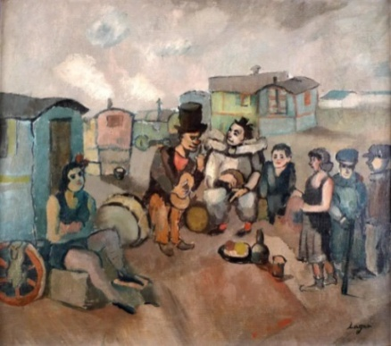
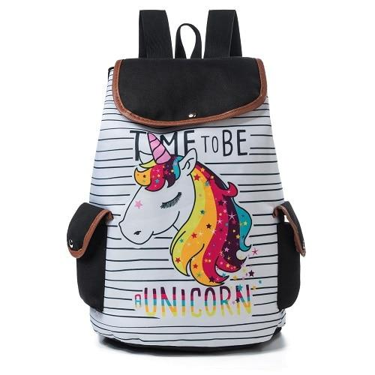
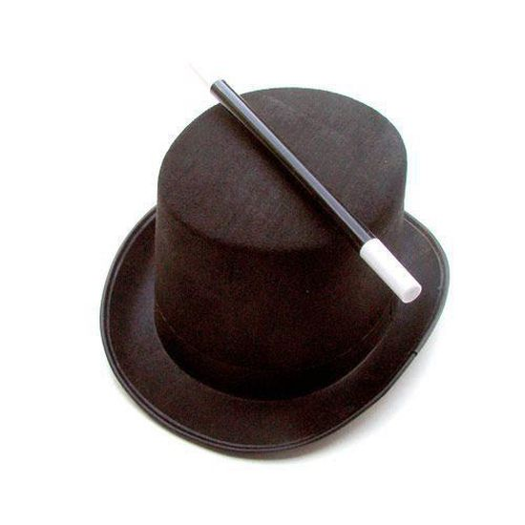
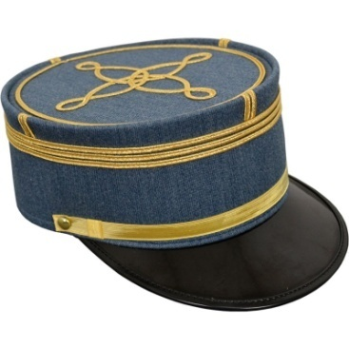
INDICES « PERSONNAGES »

Slide 5
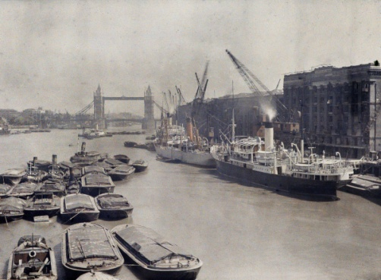
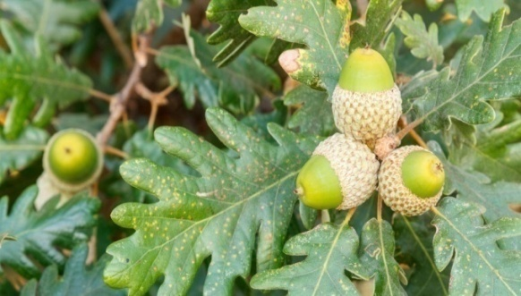
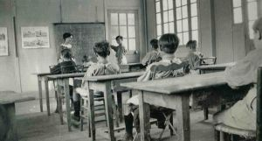
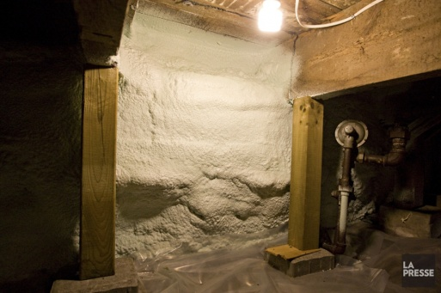
INDICES « LIEUX»

Slide 6
INDICES « GENRES»

